Slide 1
アビー痛みスケール（日本語版）について
群馬県立県民健康科学大学
看護学部
高井ゆかり
無断転載禁止
Notes:
参加者の手元にはアビー測定用紙のみ渡す
これらのパワーポイントの資料は、終了時に渡すので画面をよく見ていてください

Slide 2
アビー痛みスケール日本語版
施設で働く看護師や介護士による認知症高齢者の痛み程度のアセスメントのために開発
動作時の痛みを測定するのに優れている
入所者の様子を観察することにより、約１～３分で測定できる。
無断転載禁止
Notes:
目的：アビー痛みスケールの概要を知る
それでは、本題のアビー痛みスケールに移りたいと思います
今回は、認知機能に関係なくすべての入所者様を対象としています

Slide 3
アビー痛みスケール日本語版（APS－J）
6項目
  声を上げる
  表情
  ボディランゲージ変化
  行動の変化
  生理学的変化
  身体的変化
なし 0点
軽度 1点
中程度 2点
重度 3点
合計点：
0～ 2点 疼痛なし
3～ 7点 軽度
8～13点 中程度
14～１８点 重度
(Takai et al, 2010)
無断転載禁止
Notes:
アビー痛みスケールは６つの項目からなり、それらの項目についての対象者の状態について、なしから重度を選択し、その＠合計点により疼痛の程度をアセスメントします
一番目の「声をあげる」の例としては、しくしく泣いていたり、うめき声をあげるなどがあります
次の「表情」の例としては、緊張して見えたりや顔をしかめていることなどです
次の「ボディランゲージの変化」としては、落ち着かずそわそわしていたり、体をゆらす、体の一部をかばうことなどです
次の「行動の変化」の例としては、混乱状態の増強や通常の状態からの変化などがあります
「生理学変化」の例としては、発汗や顔面蒼白、紅潮などです
「身体的変化」の例としては、皮膚の損傷、関節炎などがあります
測定者は、それら６つの項目に関する対象者の状態について、なしから重度を選択し、その＠合計点により疼痛の程度をアセスメントします
アビー痛みスケールは、入所者のことをよく知る施設の看護師や介護職者用に開発されたことから、本研究でも測定者は対象者の背景に関する情報を収集してから測定を行いました
また、本研究に先立ち、測定者の一人は、アビー痛みスケールの開発者が参加するオーストラリアの研究班において、施設でのアビー痛みスケールによる測定の見学と実施に関する研修を行いました
以降、アビー痛みスケールの日本語版をAPSーJと略させていただきます

Slide 4
１．声を上げる
しくしく泣いている
うめき声を上げる
泣きわめいている
その他
不快な発声
うなり声
「痛い」「いた」などの発語
鼻をすすり泣く など
無断転載禁止
Notes:
目的：スケールによる適切な測定方法を知る（以下最後まで）
まず、１番目の項目が「声を上げる」です
その人特有の不快な発声があったとき、例えば嫌なときに「たたたたたたた」とリズミカルに言うような人がいたとしたらその声を上げている程度により判断します
泣きわめいているような時は、もうそれ以上泣きわめくことはできないように声を上げているような時は、「声を上げる」の項目の中では「重度」といえます
反対に「うっ」と小さくかすかにいったような時は「軽度」といえます
その両方に当てはまらないその中間であるときは「中程度」であるといえます
痛みに関係していないと、思われるようなときでも、泣いていたり、不快な言動があった場合は、点をつけます

Slide 5
２．表情
緊張して見える
顔をしかめる
苦悶の表情をしている
その他
眉をひそめる
眼を固くつぶる
しわをよせる
悲しげな表情
恐れているような不安そうな表情 など
無断転載禁止
Notes:
この場合の軽度は、やや緊張して見えたような時、ほほの筋肉が少しつり上がって（手でほほの肉を上げるジェスチャー）、すこし緊張している様子あったり不安げな様子ががうかがえる時は「軽度」です
反対に「苦悶（くもん）苦しみもたえること」の表情があるような時は重度であるといえます
次にどのような表情の変化をみるかの例をあげました

Slide 6
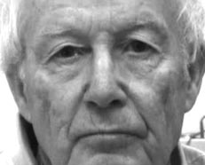
表情の変化に注目してください
The Australian Pain Society（２００５）より
無断転載禁止
Notes:
今からこの方は、痛みにより表情がかわります
何が変化したかをよくみてしてください

Slide 7
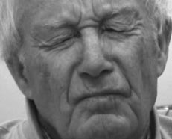
痛みがある時の典型的な表情
しわがよる
眼を固く閉じている
しわがよる
ほほの筋肉が
つり上がる
歯をくいしばって
いる様子
無断転載禁止
Notes:
これは、「重度」であるといえます

Slide 8
３．ボディランゲージの変化
落ち着かずそわそわしている 体をゆらす
体の一部をかばう 体をよける
その他
緊張したような体の動き
うろうろ動き回る
突然こわばったような体の動きをする、手を固く握る
膝を引き寄せる
払いのける・叩こうとする
足をかばって歩く
体の一部をさする など
＊ボディランゲージとは、
「身振りなど、体を動かして考えや感情を伝達すること」（カタカナ辞典）
無断転載禁止
Notes:
ﾎﾞティーランゲージとは、身振りなど、体を動かして考えや感情を伝達すること（カタカナ辞典）です
つまり、身振りなどで痛みがあるということが伝わってくるような時、または、痛みがあるかないかはわからないけれど、ボディランゲージの変化があったとき、この項目にチェックします

Slide 9
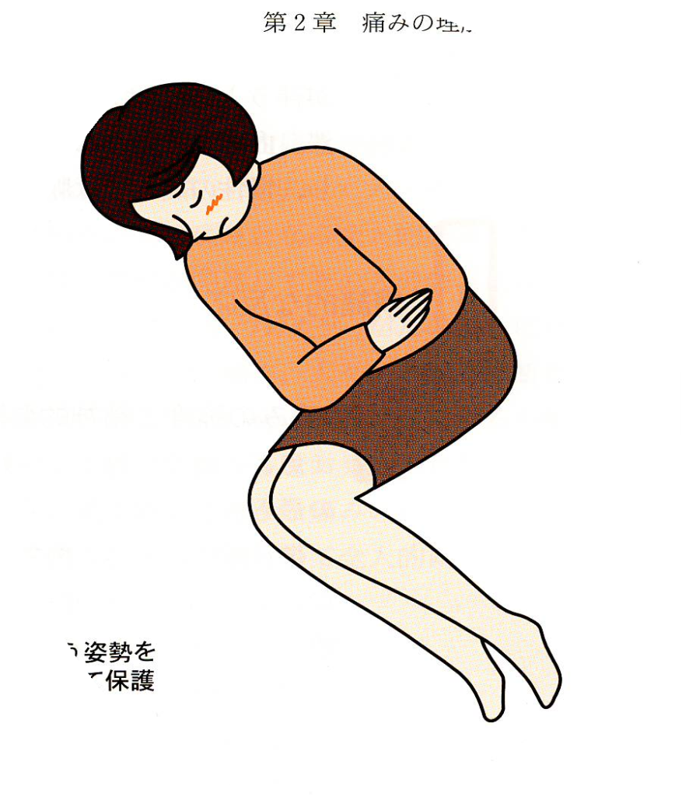
痛みのボディランゲージの例
【出典】 岡崎寿美子：看護診断にもとづく痛みのケア，医歯薬出版株式会社，53，2002
Notes:
表情などはいれないで、ボディランゲージだけでみると中程度のボディランゲージ、
もし、重度であるならばさらに手を握り締めたり、さらに足をかかえたり、手で痛いところを強く抑えるような状況になる。
軽度ならば、片手で痛いところに手をそえた程度であるといえる

Slide 10
４．行動の変化
＊行動とは、
「実際に体を動かして、あることを行うこと。
おこない。」（大辞泉）
混乱状態の増強
食事の拒否
通常の状態からの変化
その他
怒る
ケアの拒否 など
無断転載禁止
Notes:
次の項目は、観察中に「行動の変化」があったかどうかをチェックします
このときの「行動」とは
・実際に体を動かして、あることを行うこと。おこない。（大辞泉）と言われています
つまり、生活のなかで体を動かして何かを行うことであるといえます。それが、観察中に変化したかどうかをみます
先ほどの「ボディランゲージの変化」は身振りだけを対象としていましたが、ここでは、何か体を動かして何かをしているような行動の変化をみます
行動とは
・あることを目的として、実際に何かをすることを、おこない。（明鏡国語辞典）
また、「行い」とは、
・日常の生活態度、身持ち、品行（明鏡国語辞典）と言われています

Slide 11
５．生理学的変化
体温、脈拍または血圧が正常な範囲外
発汗
顔面紅潮または蒼白
その他
ため息をつく
息づかいが荒くなる など
＊体温、血圧等は観察時に測定していたときのみ参考とする
＊この場合の「生理学的変化」とは、生きていくためのからだの働き（呼吸、循環、体温、代謝など）のことです
無断転載禁止
Notes:
５番目は、生理学的変化です
ここでの「生理学的変化」とは、人間が生きていくために体がしている機能つまり呼吸や循環、体温、代謝などの変化が観察中にあったかどうかをみます
生理 生物体が生きているために起こるさまざまなからだの現象や、いきていくためのからだの機能。呼吸、消化、排泄、血液循環、体温調節、代謝などの働き。または、そのしくみ（大辞泉）
生理学 生物体の機能や生命現象を物理的・科学的に研究する学問（大辞泉）

Slide 12
６．身体的変化
皮膚の損傷
圧迫されている局所がある
関節炎
拘縮
傷害の既往（最近の骨折やけが）
その他
麻痺がある など
無断転載禁止
Notes:
最後は、身体的な変化があるかどうかを観察します
ここではおもに疾患だったり体の状態をみます
最近起こったばかりの骨折は「重度」
膝の関節炎はあるけれど、腫れや熱感がないようなときは「軽度」であるといえます

Slide 13
これで終わりです。
問い合わせ先
yukaritakai@gchs.ac.jp
無断転載禁止

